Slide 1

Žiacka školská rada pri strednej zdravotníckej škole v liptovskom mikuláši

Slide 2
ZORGANIZOVALI sme

Slide 3
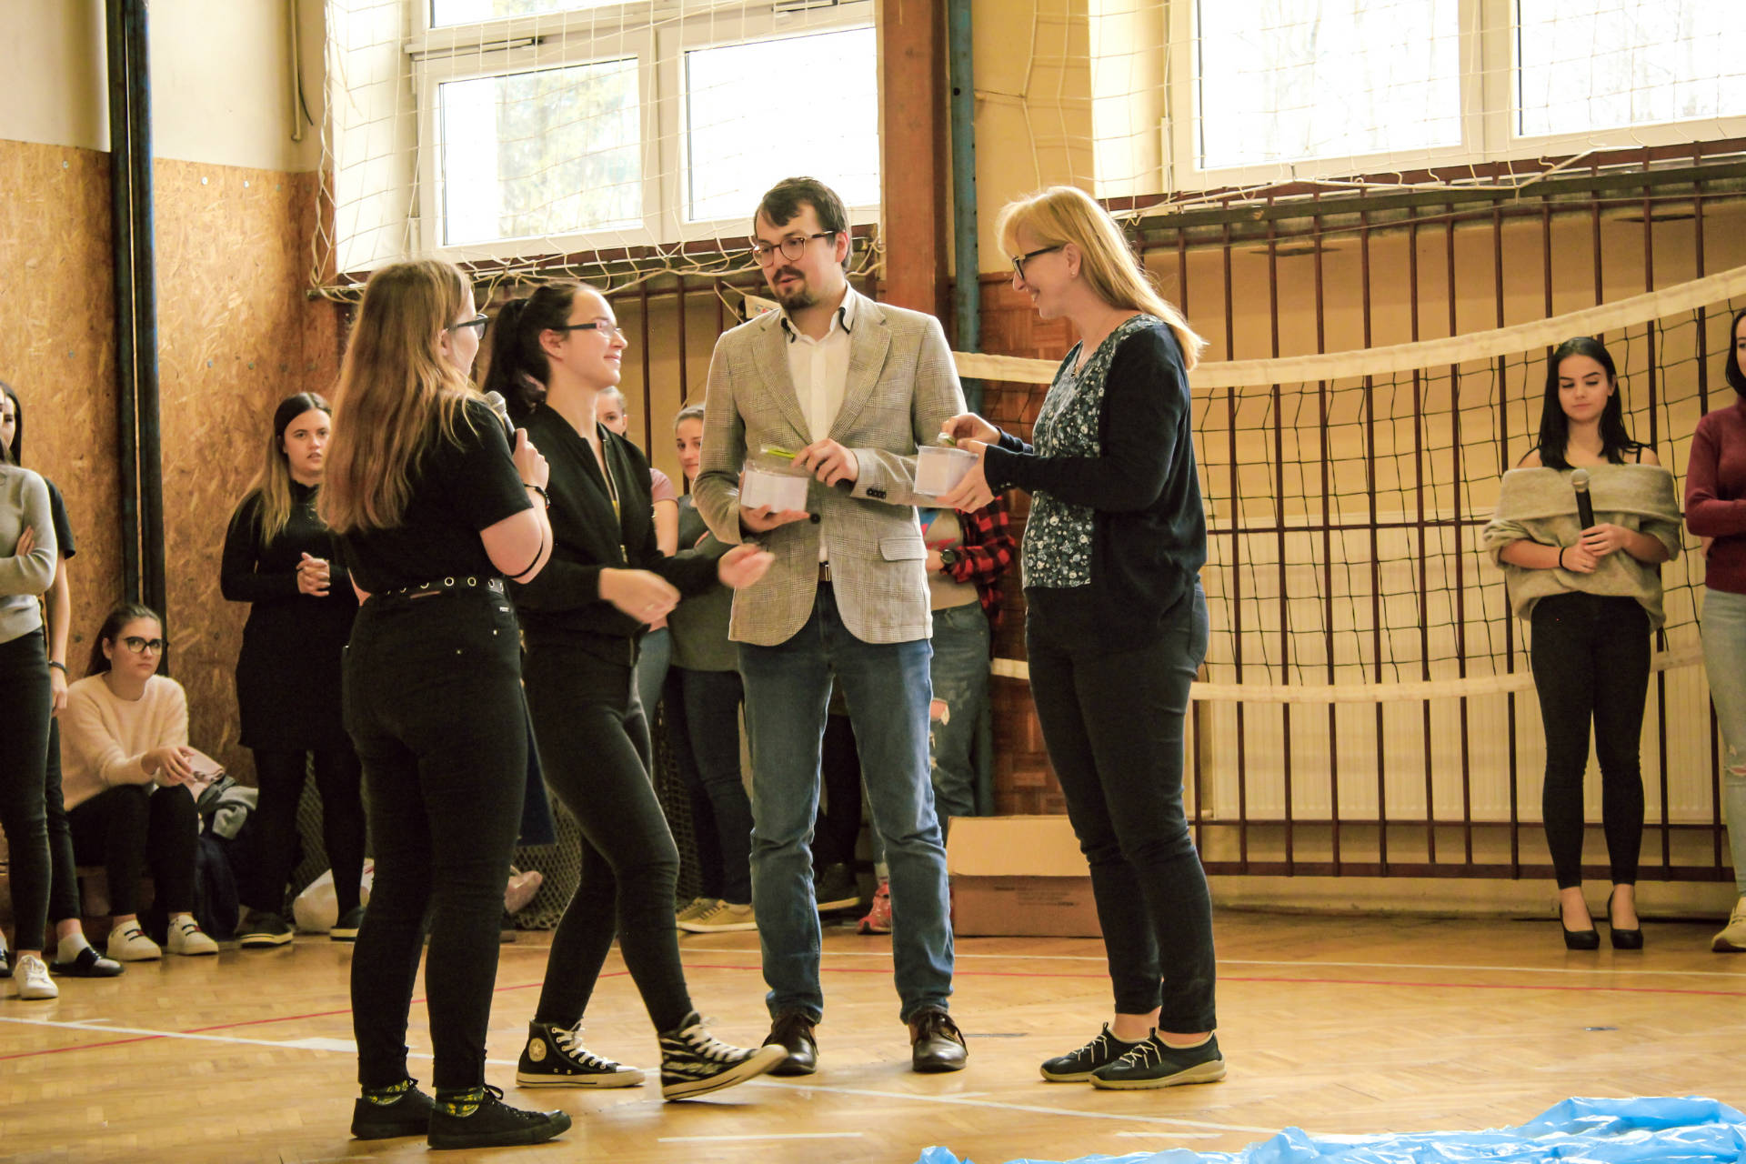
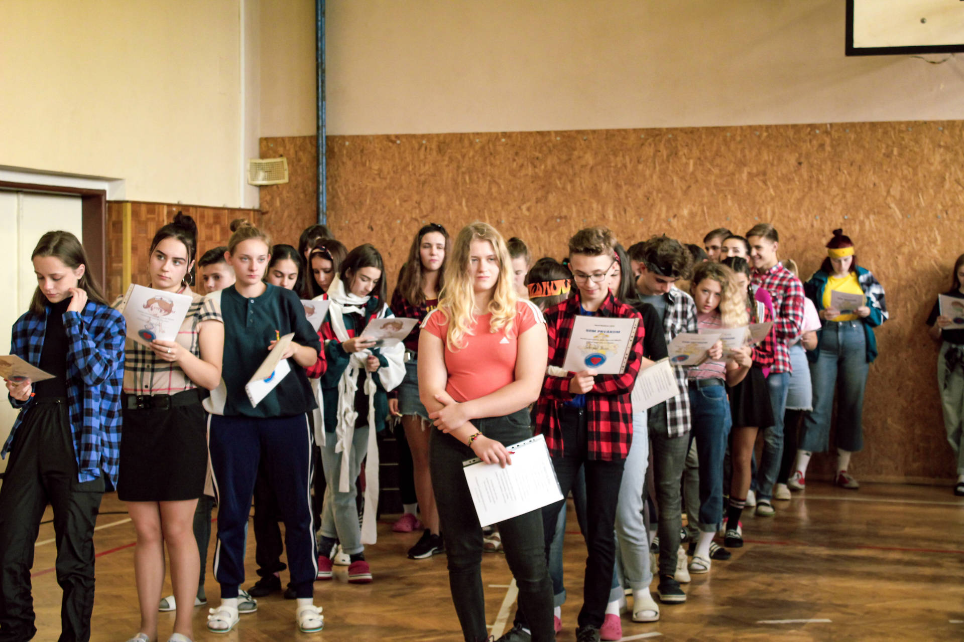
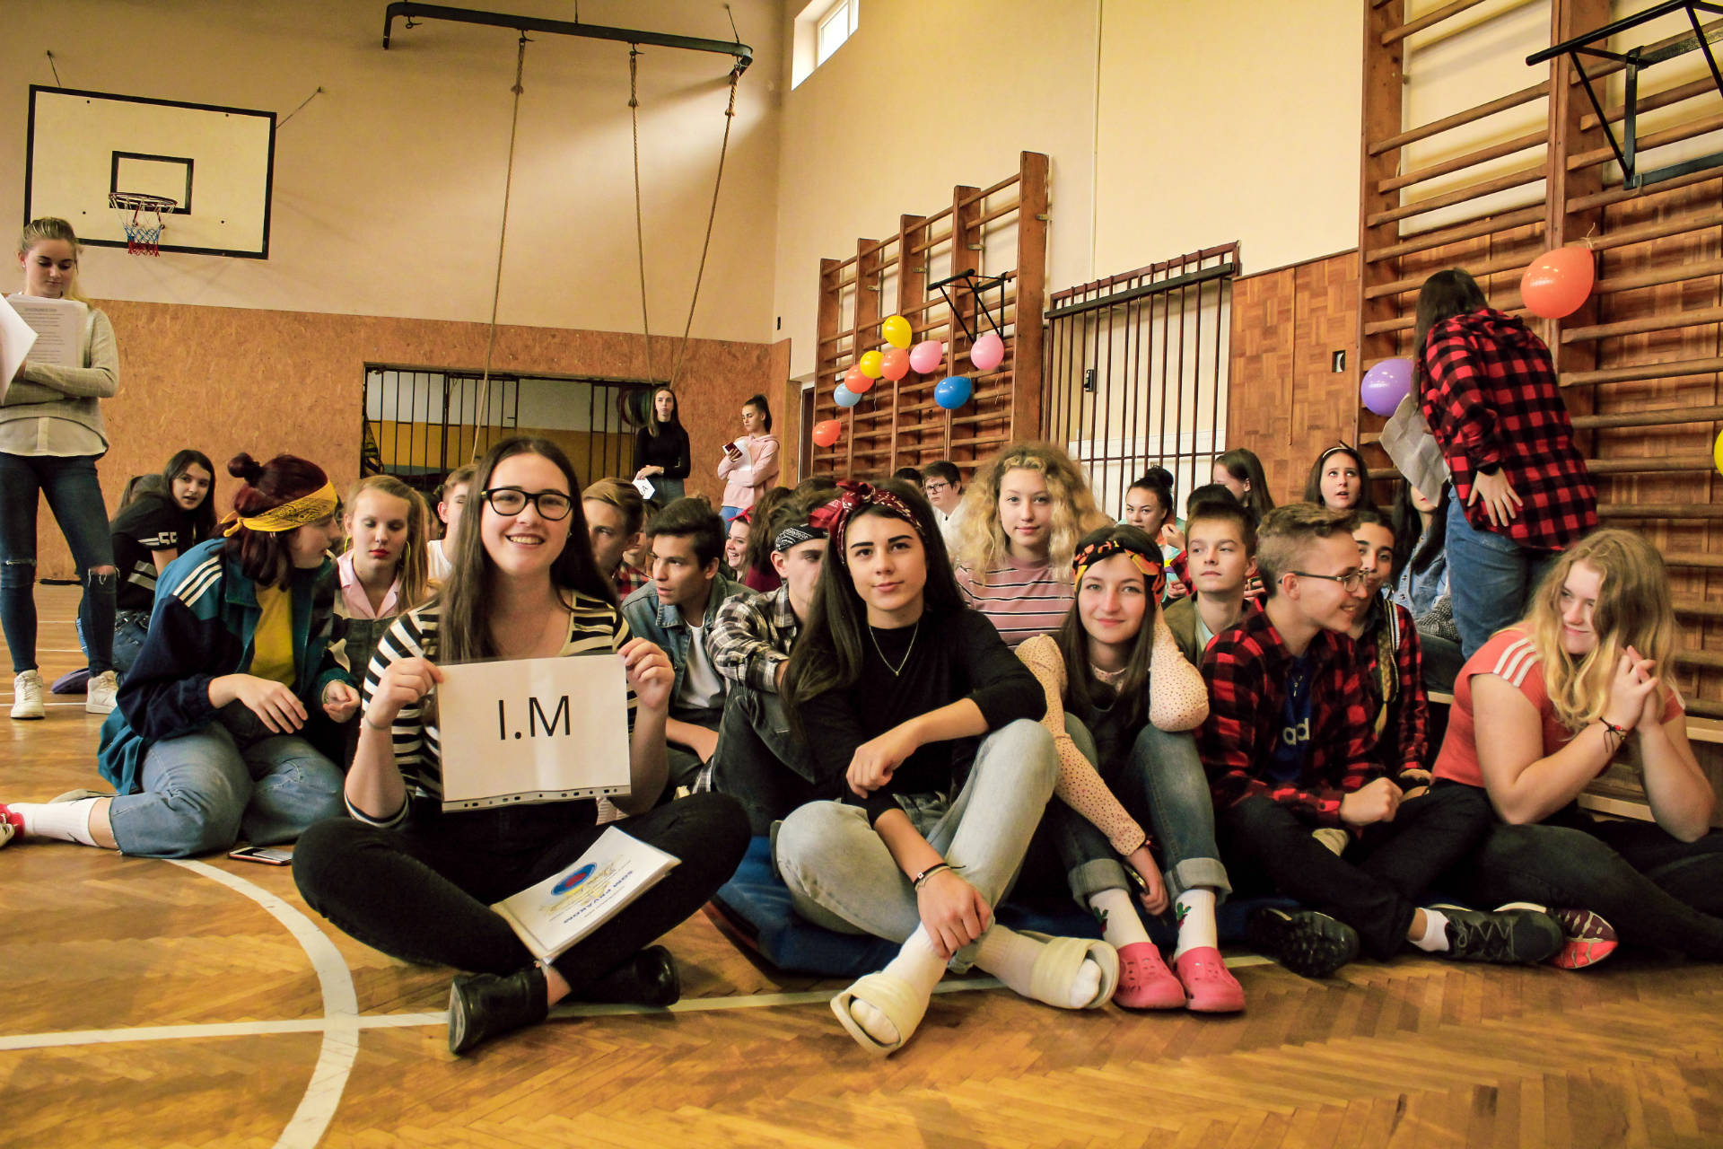
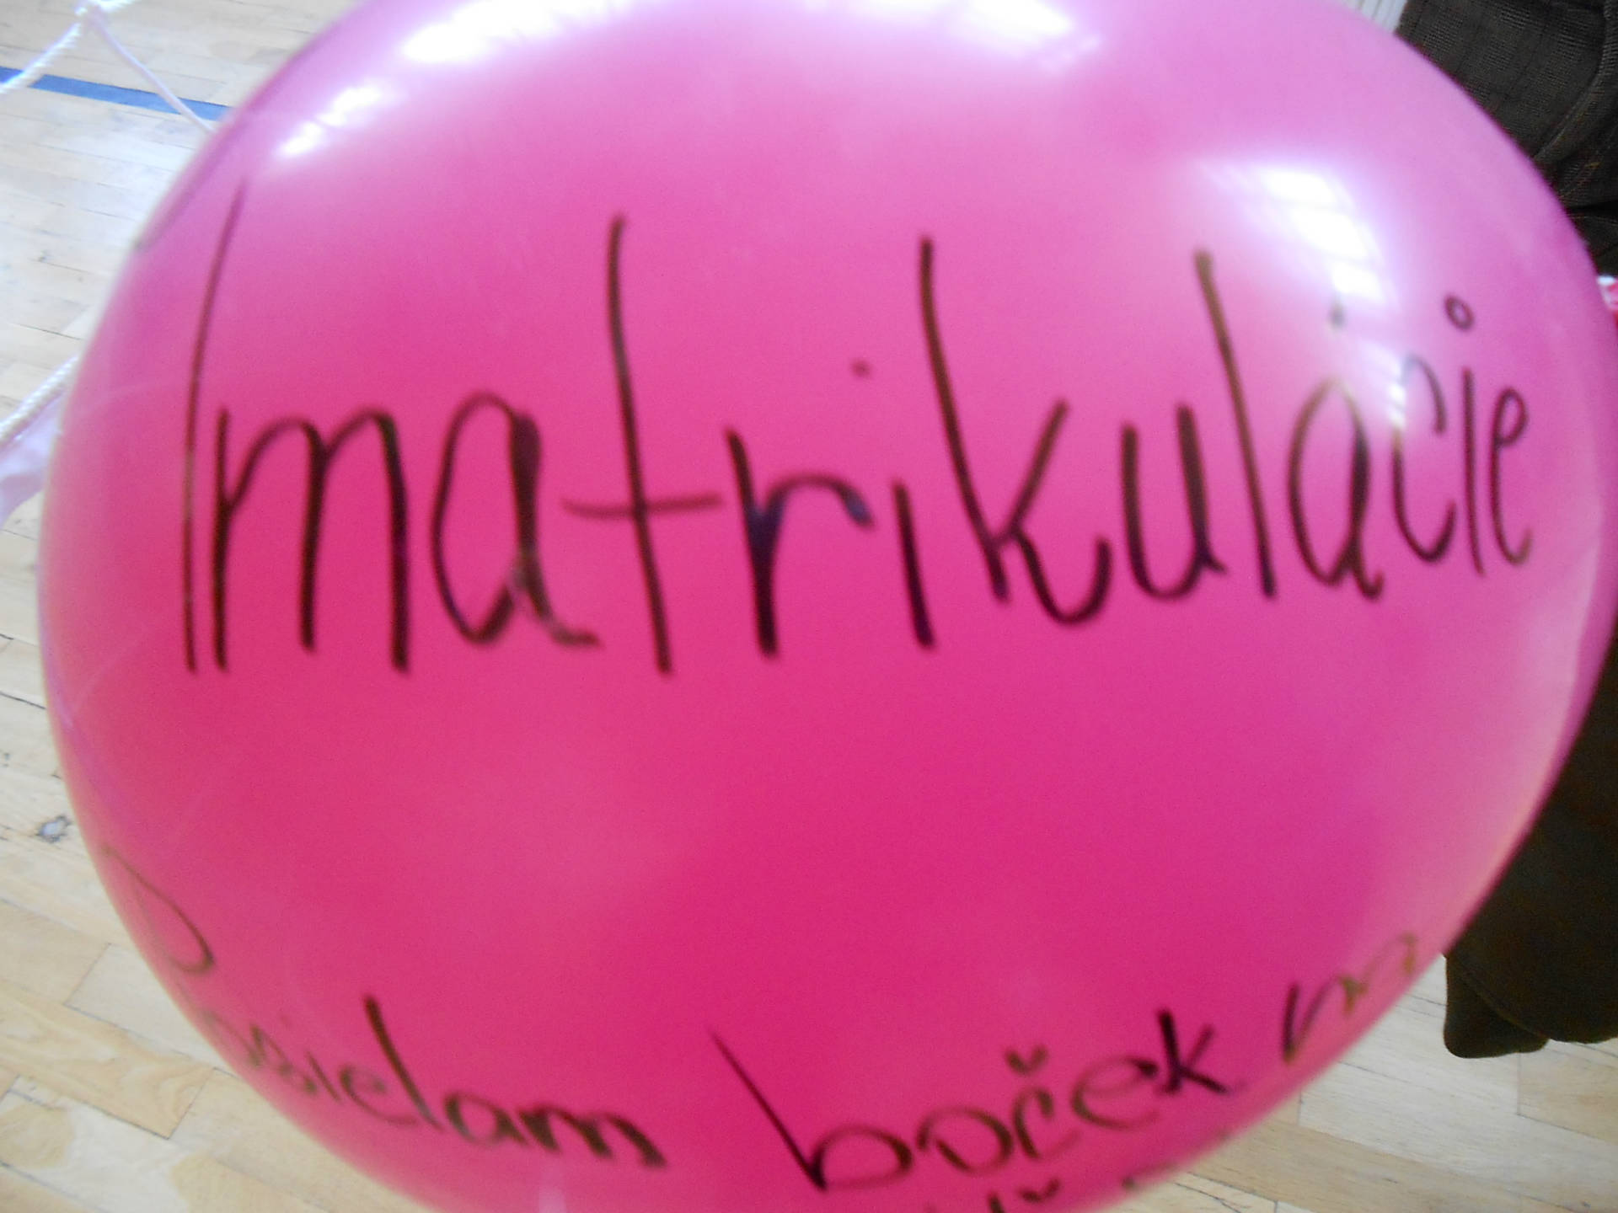
IMAtrikulácie

Slide 4
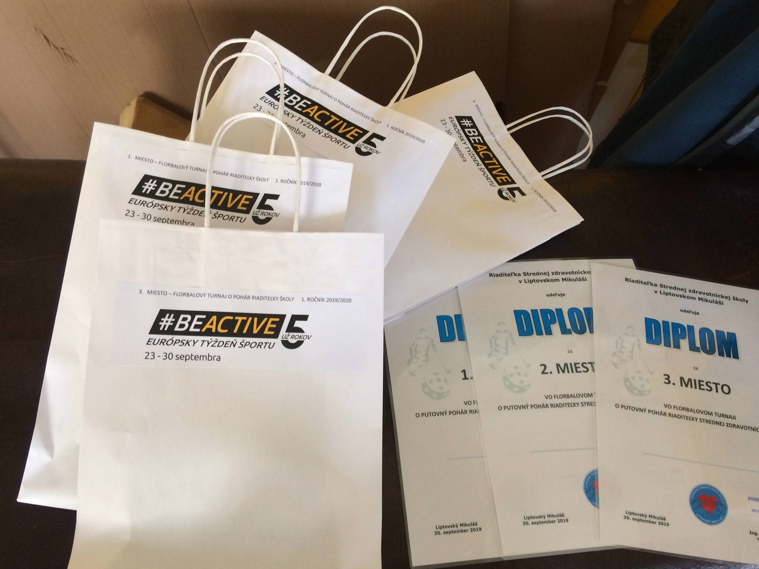
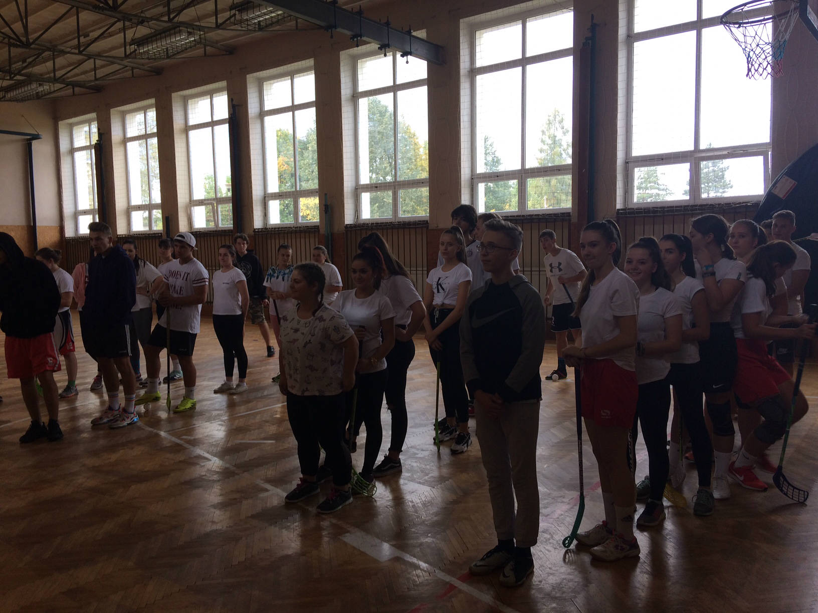
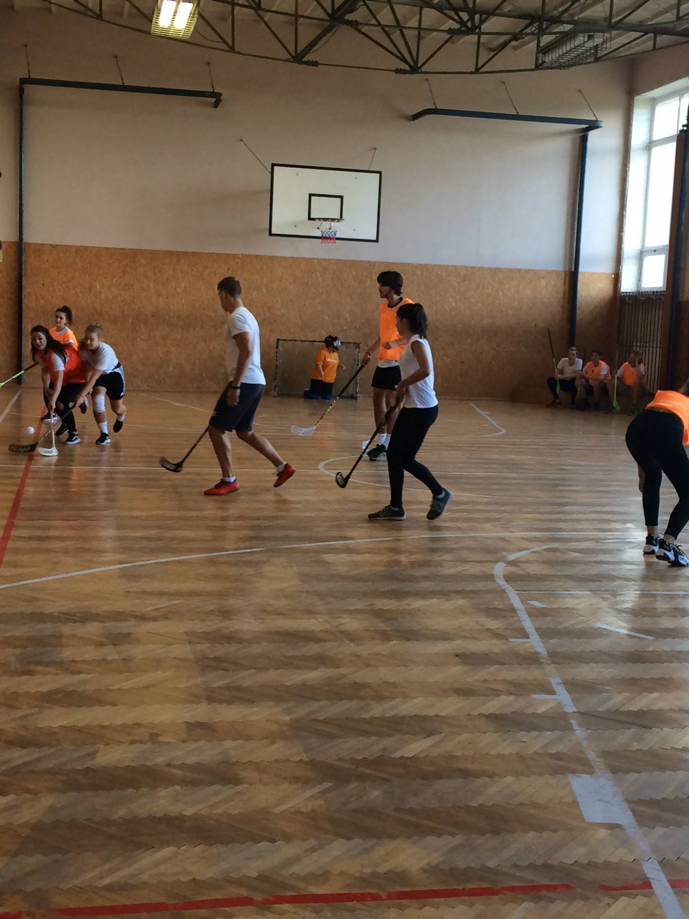
Florbalový turnaj

Slide 5
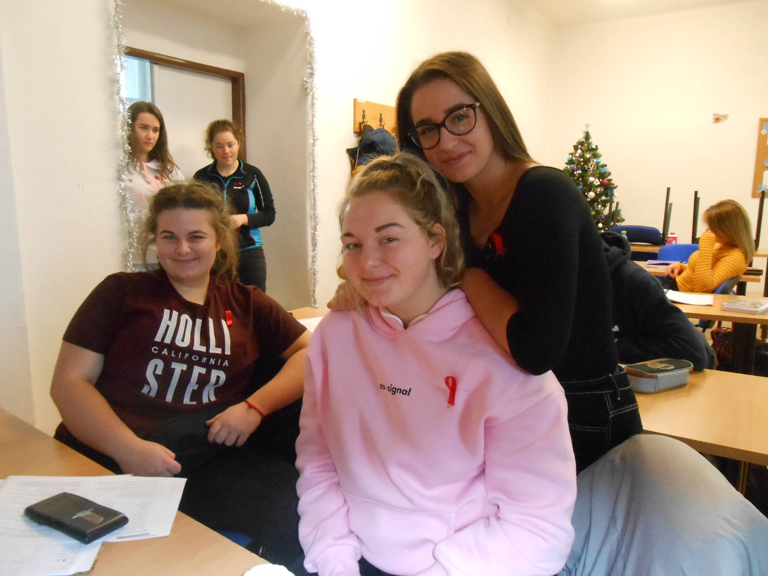


Červené stužky

Slide 6

Súťaž o názov školského časopisu

Slide 7
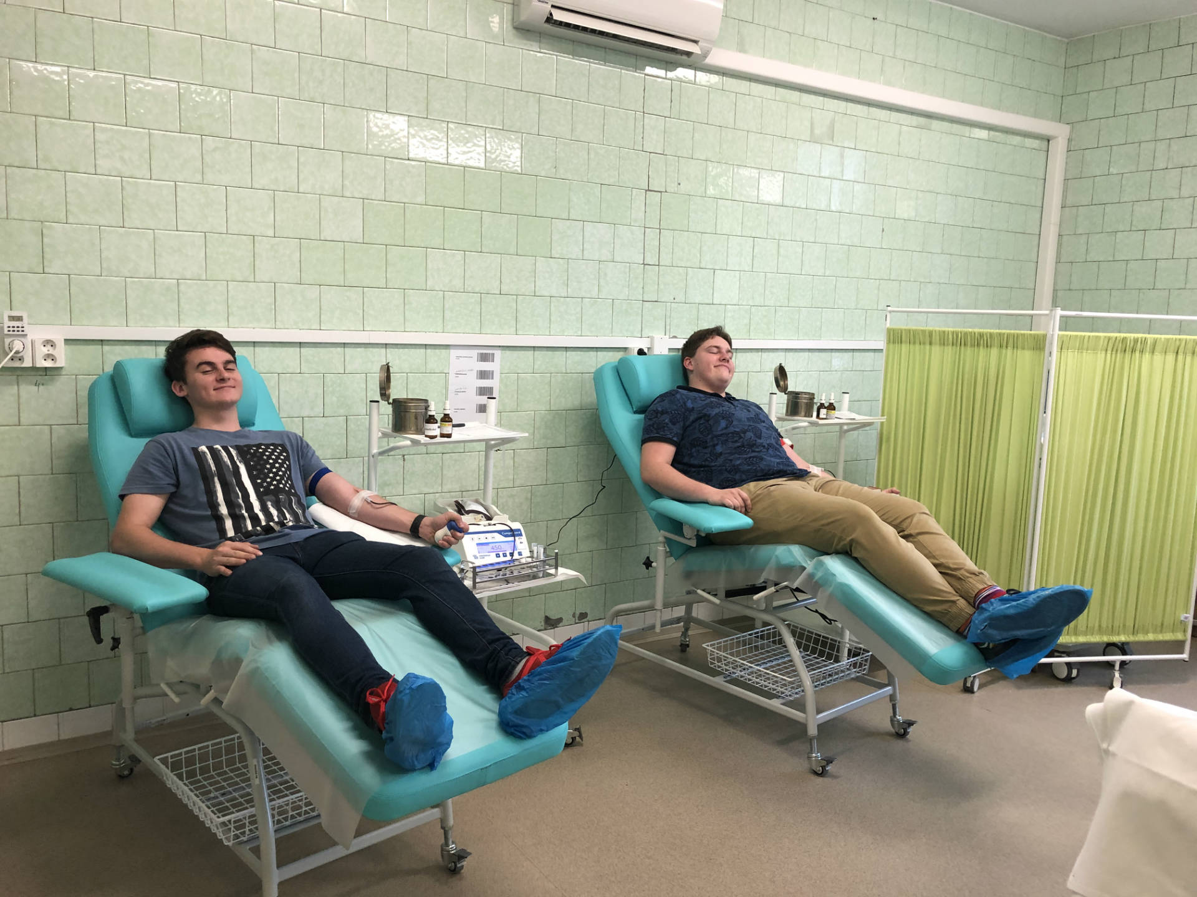
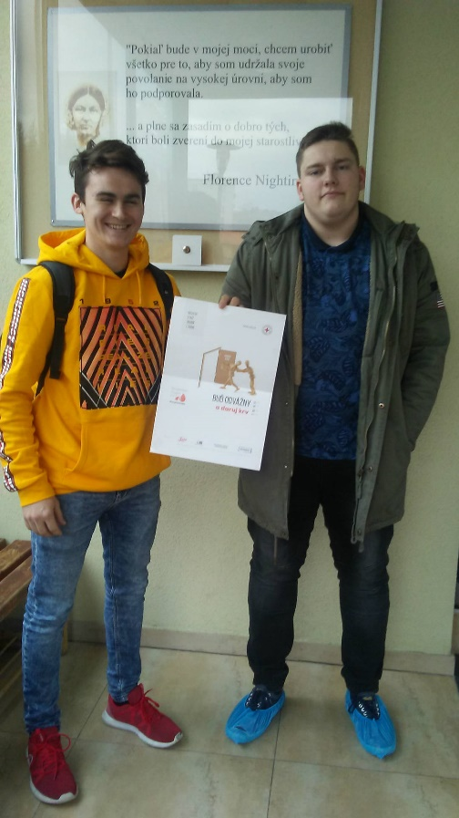
Študentská kvapka krvi

Slide 8
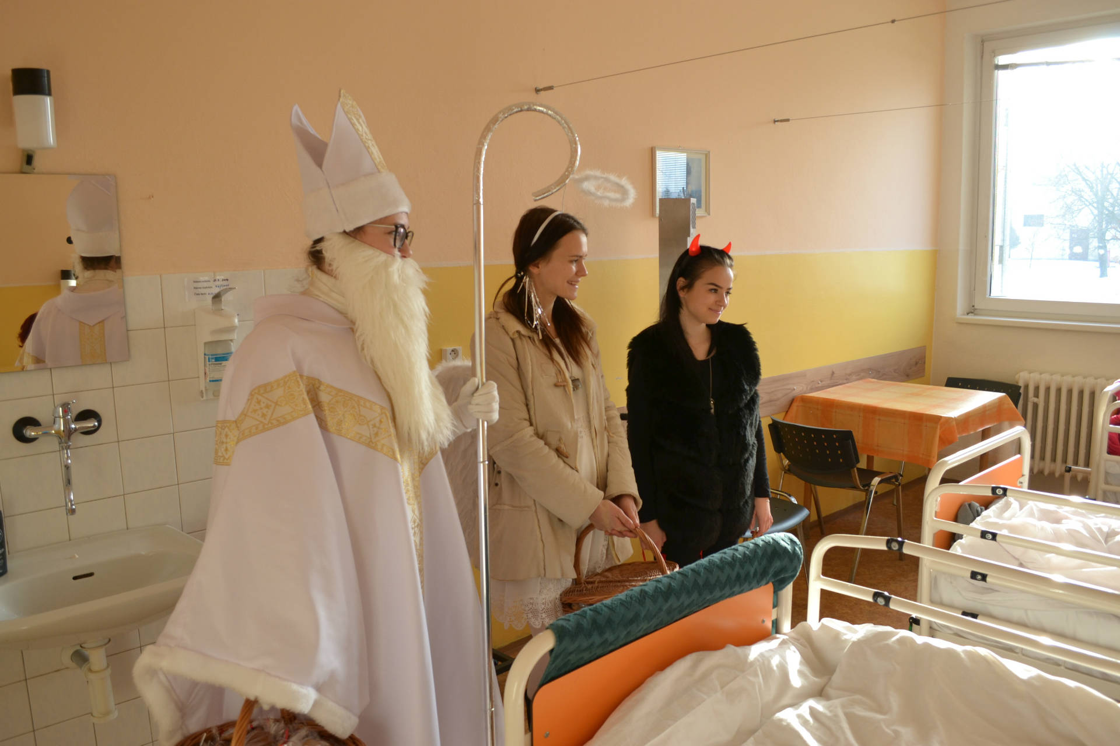
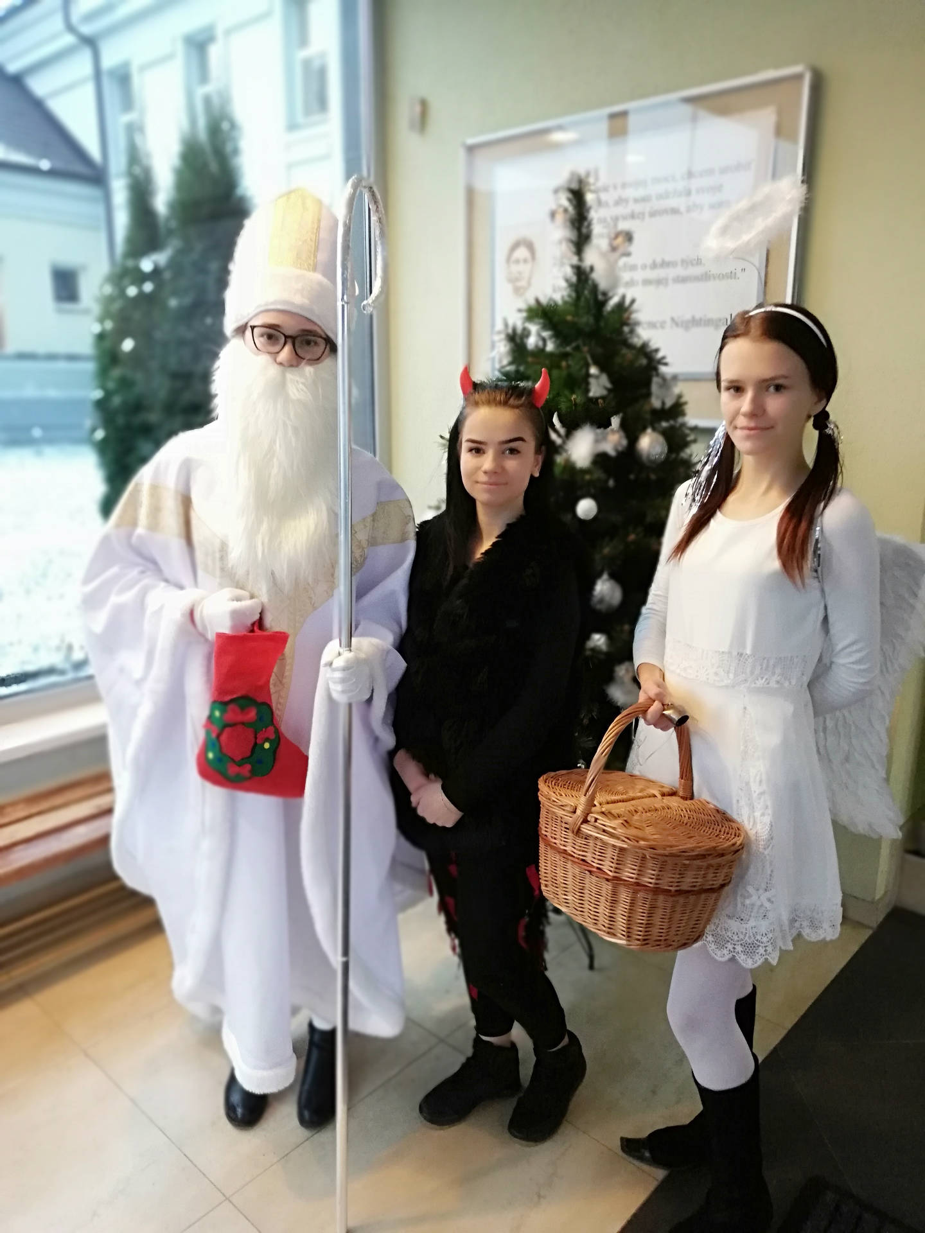
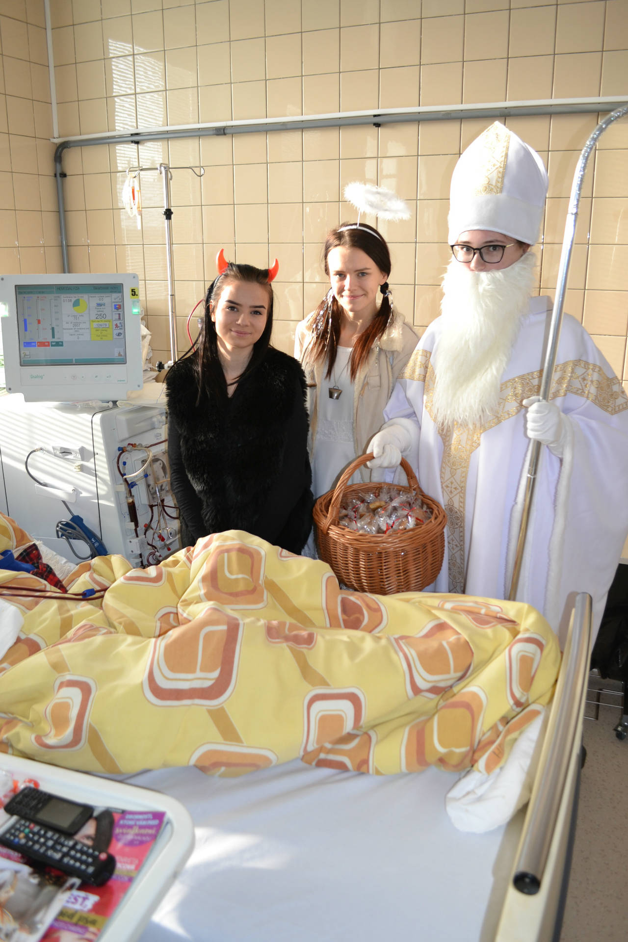
MIKULáš v škole a v nemocnici

Slide 9
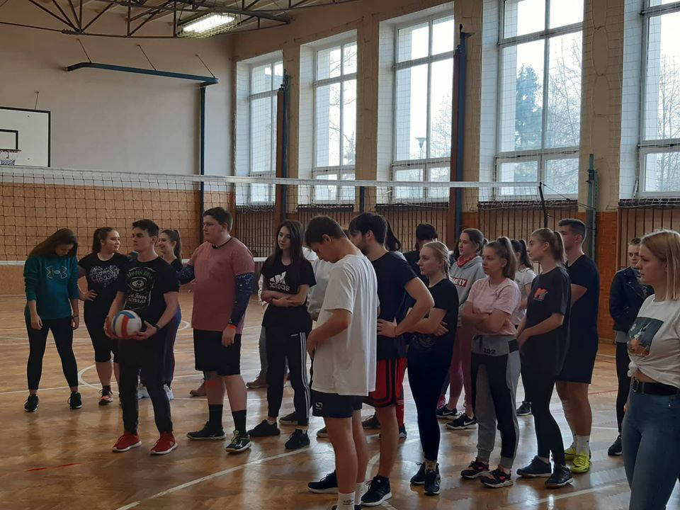
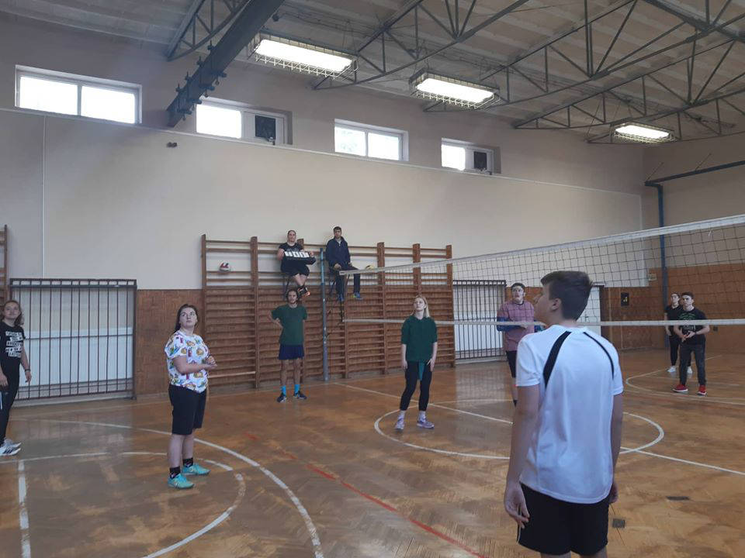
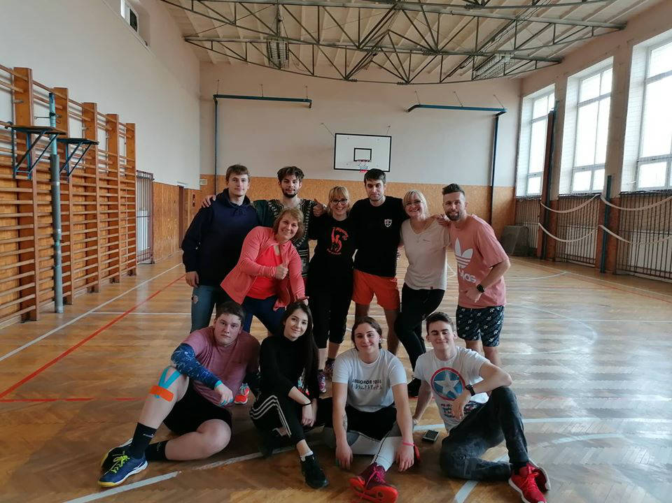
Volejbalový turnaj o pohár riaditeľky SZŠ

Slide 10
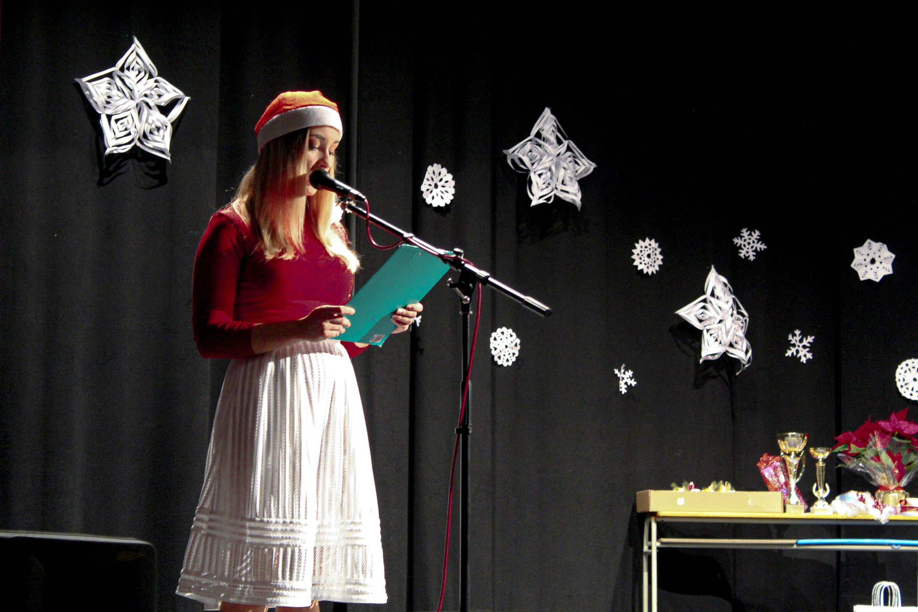
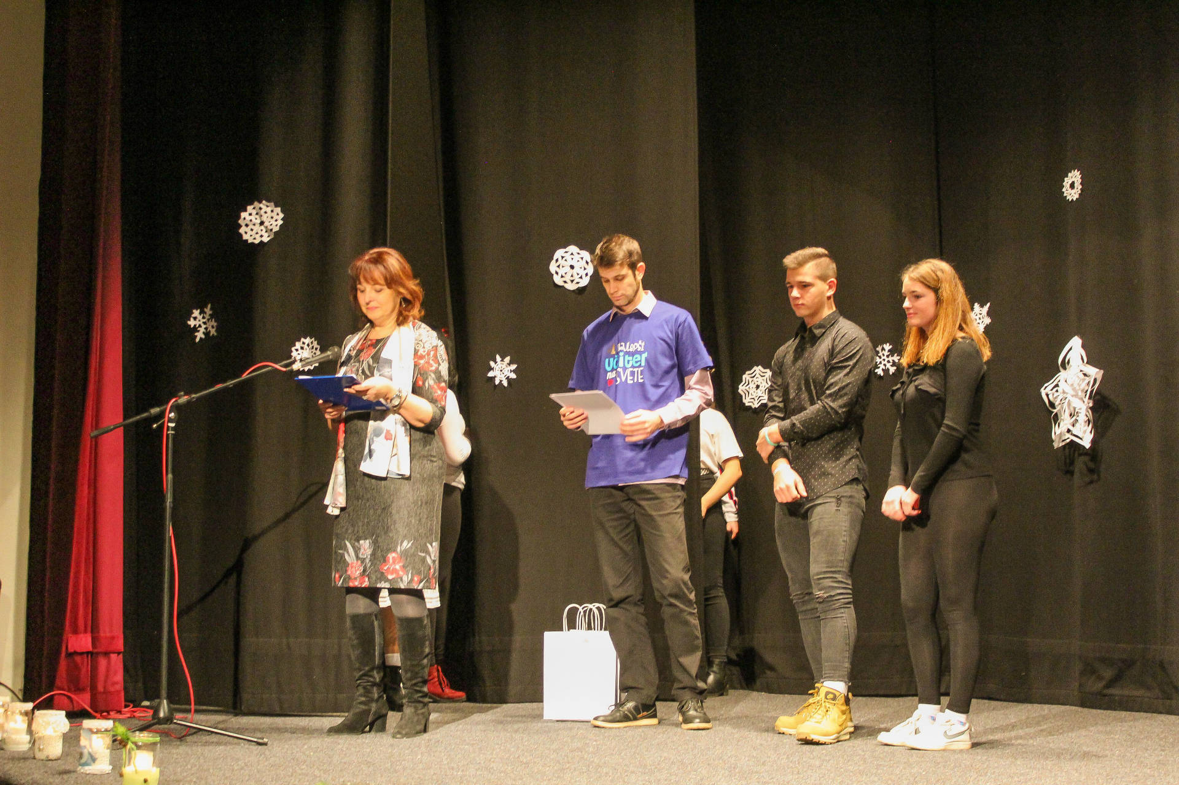
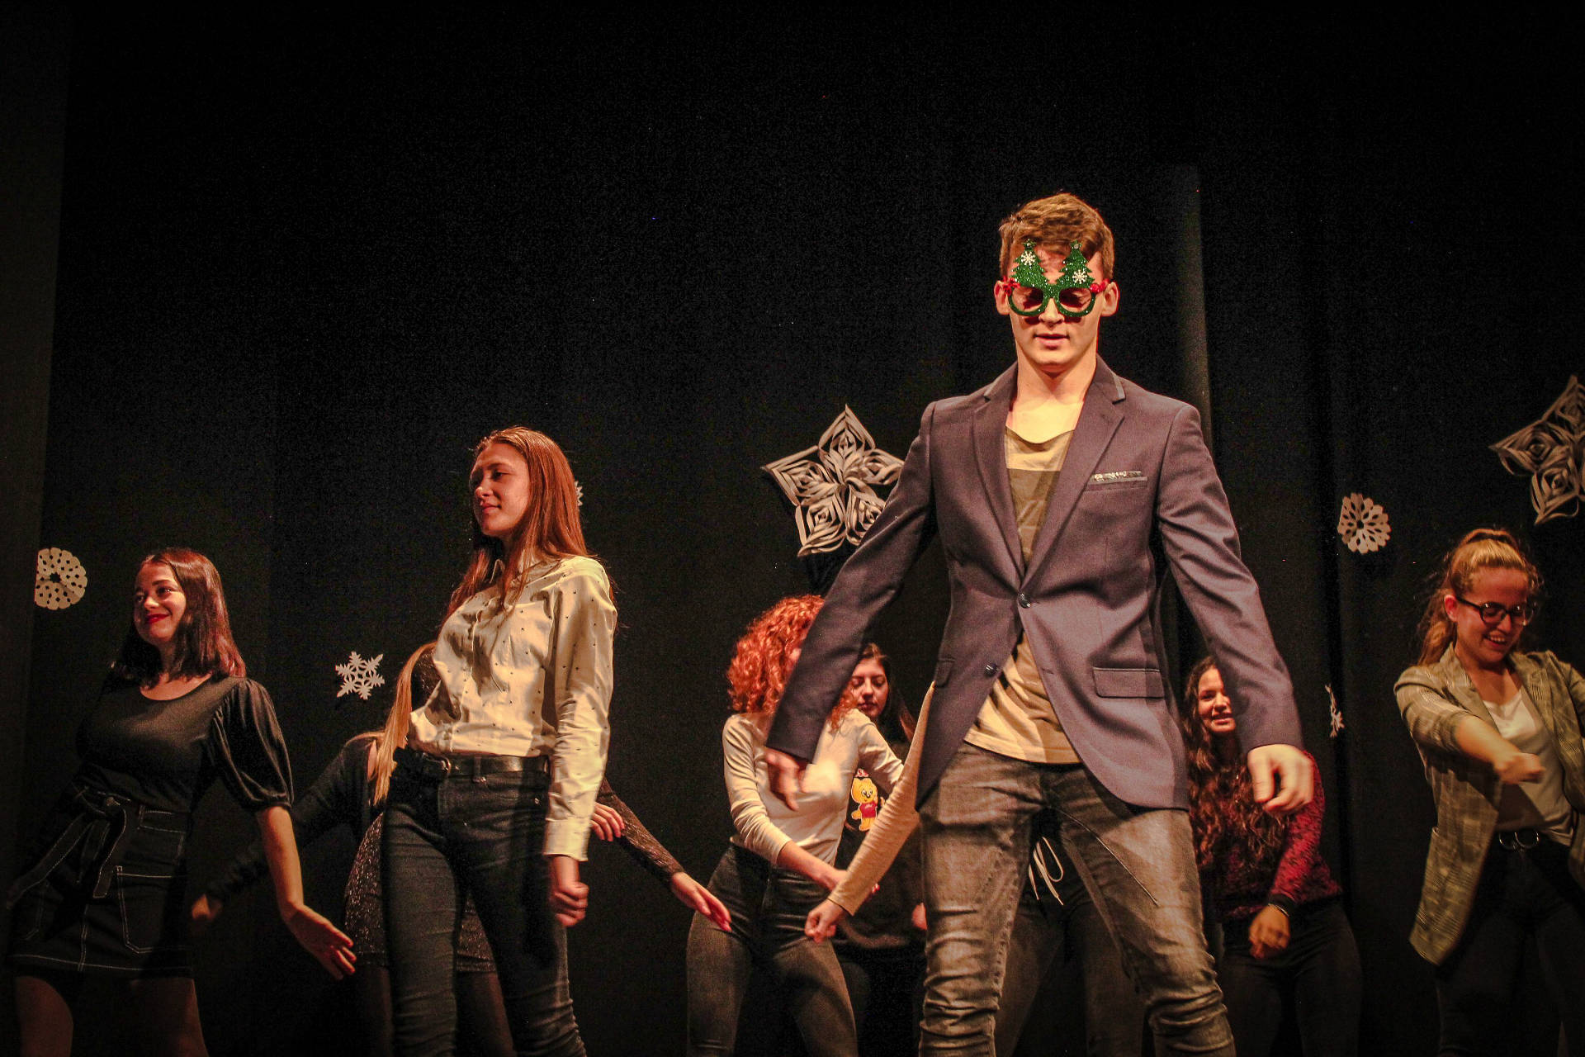
Vianočná besiedka

Slide 11
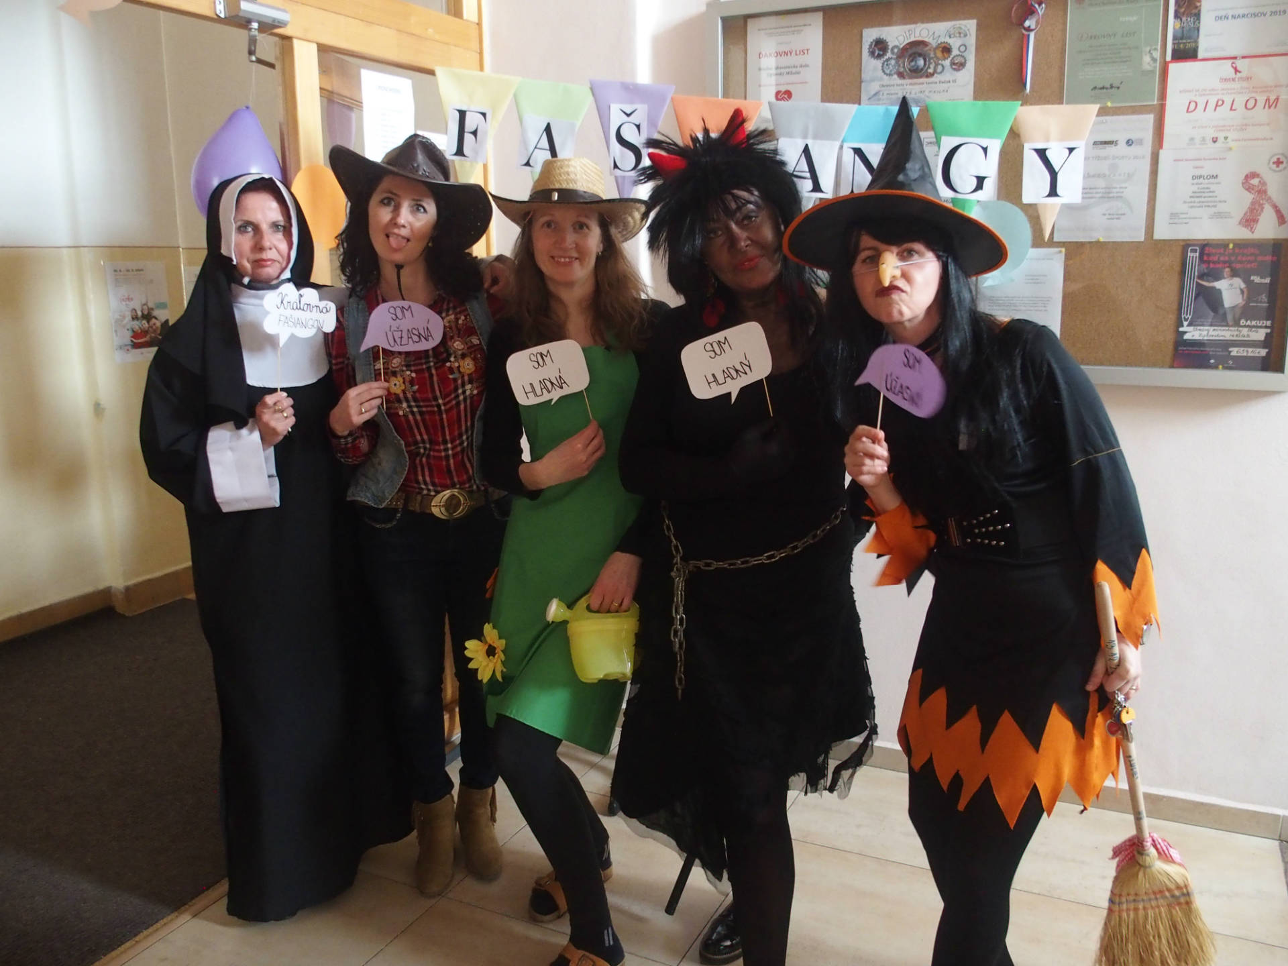
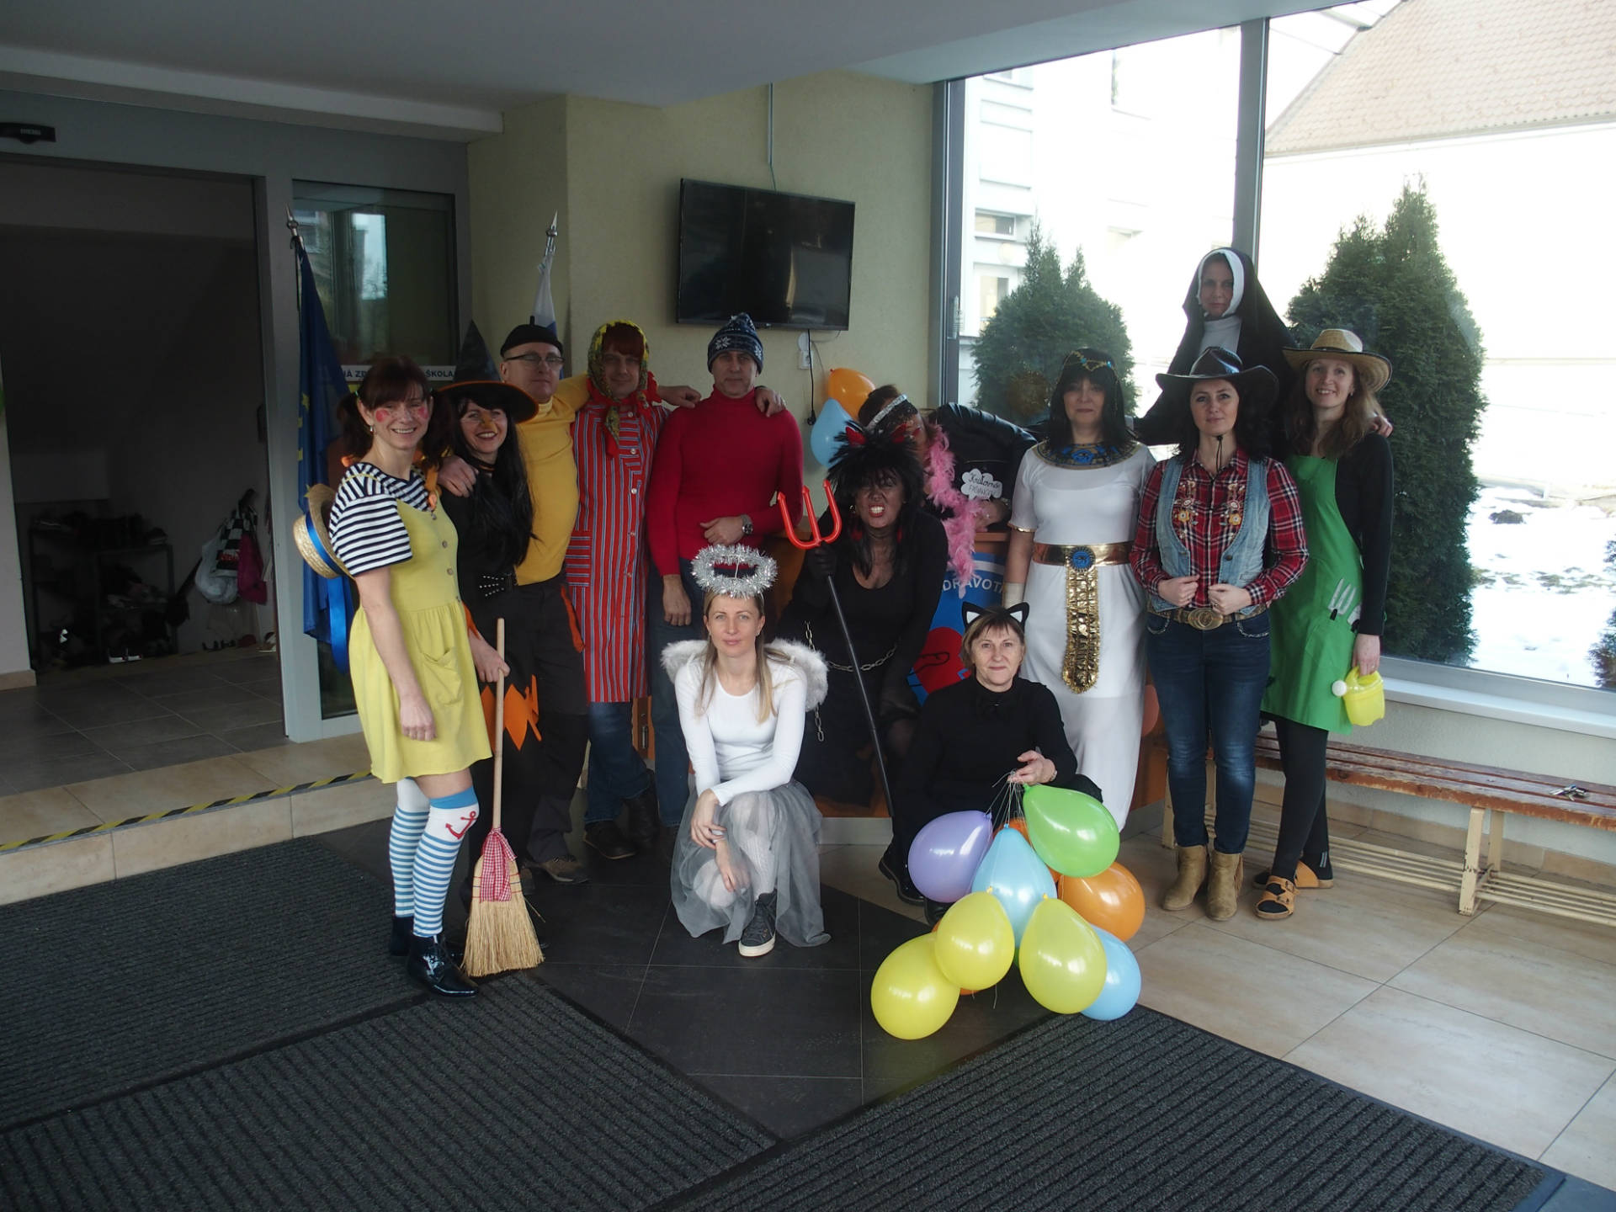
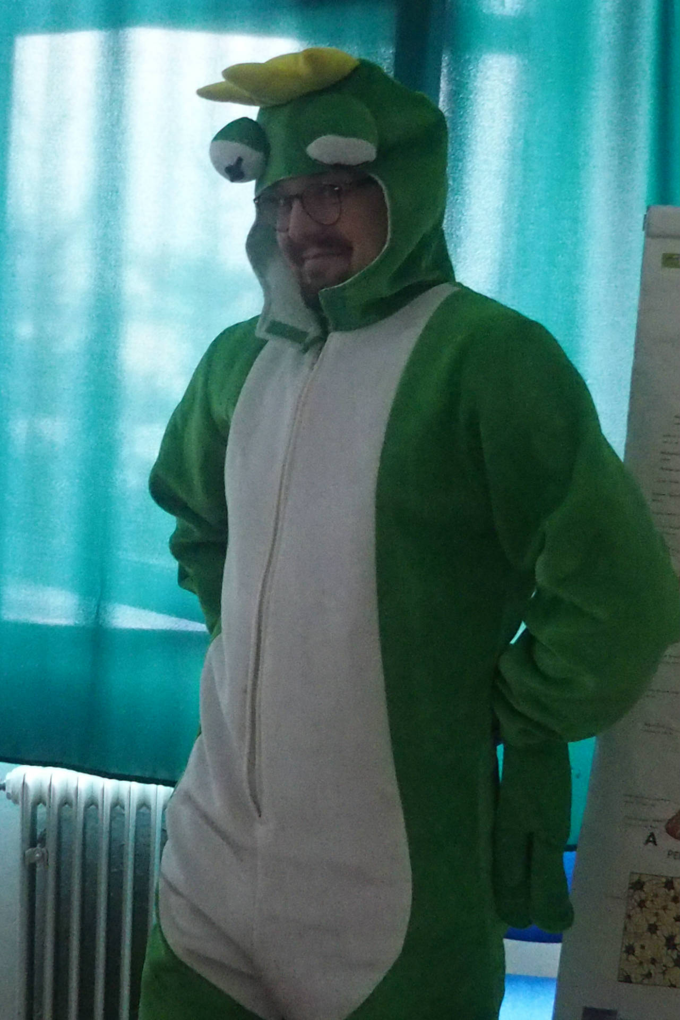
fašiangy

Slide 12
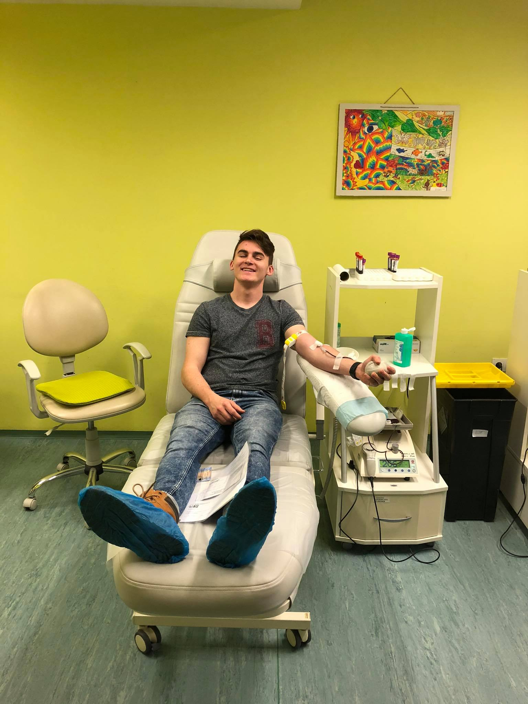
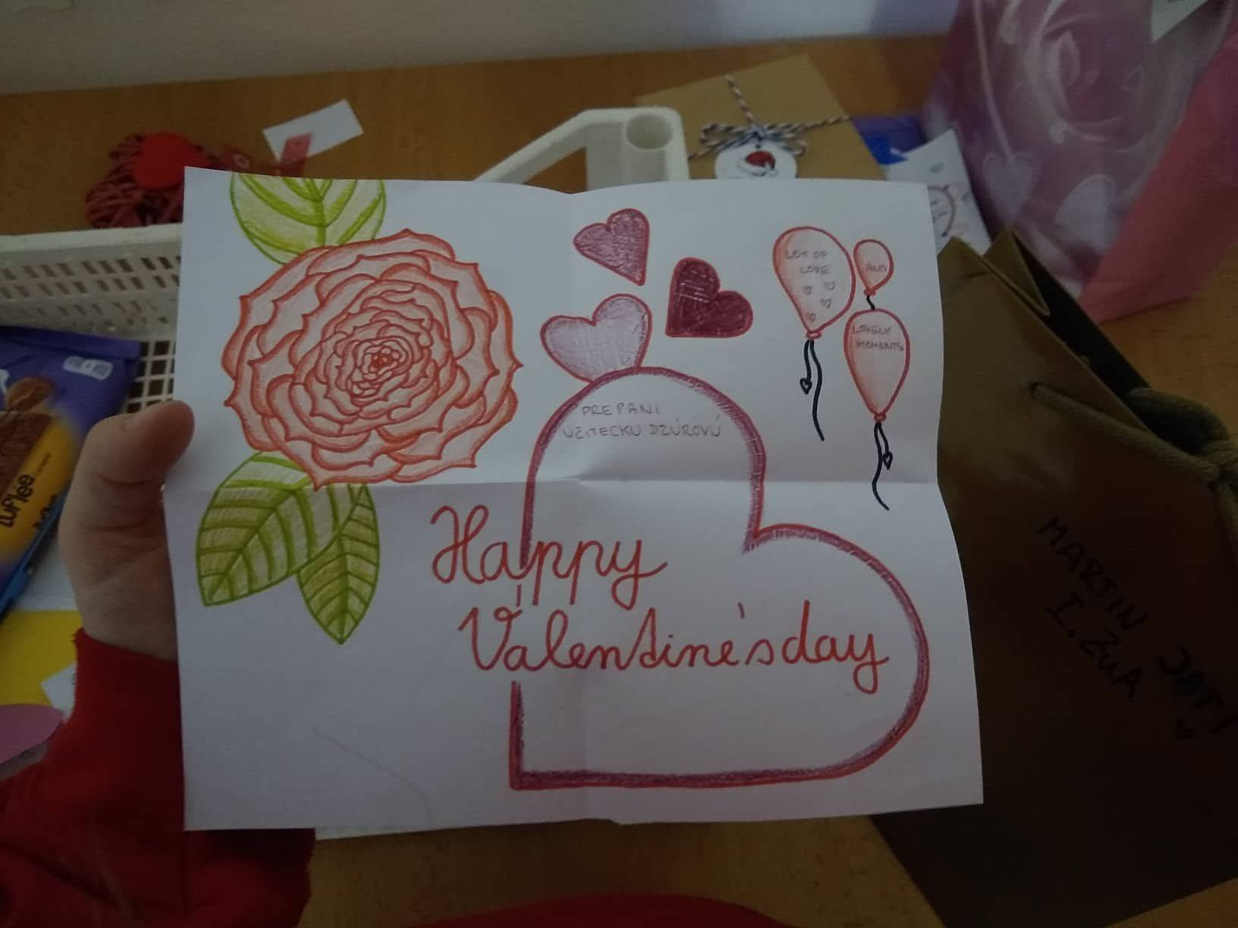
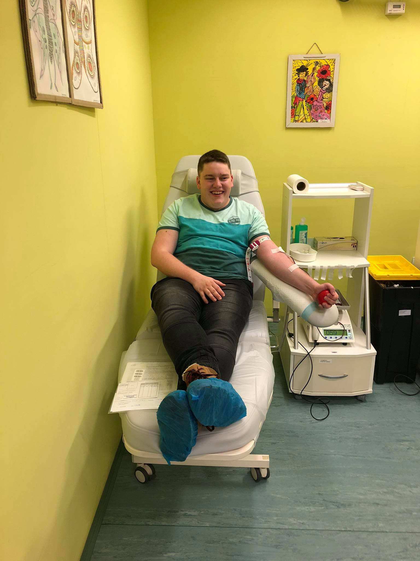
VALENTÍN

Slide 13
>Škola bez nenávisti >priečinok na stránke školy >obnova školského časopisu >separovanie

Slide 14
Čaká nás

Slide 15
>Deň učiteľov >žiacka školská odborná konferencia >pozdrav sestrám do LNsP ku dňu sestier >farebný týždeň >posledné zvonenie rozlúčka s maturantmi

Slide 16
Ďakujeme

